Slide 1
VYPRAVOVÁVNÍ V UMĚLECKÉ OBLASTI

Slide 2
OPAKUJEME

Slide 3
OPAKUJEME

Slide 4
OPAKUJEME

Slide 5
ŘEŠENÍ
1. B nohy
2. A lenošit
3. lakomý
4. C oči
5. tomu není pomoci
6. B natáhnout bačkory
7. C čerta
8. B hada
9. A koza petrželi
10. A horké
11. B klimbá, podřimuje
12. C vidle

Slide 8
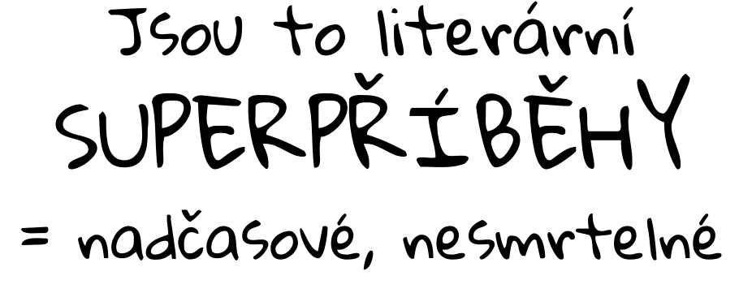

Slide 9
VYBER SI TÉMA

Slide 10
DOPLŇ SI NÁSLEDUJÍCÍ MYŠLENKOVOU MAPU:

Slide 11
PÍŠEME SVÉ PŘÍBĚHY ……..

Slide 12
HODNOTÍME SVÉ PŘÍBĚHY

